Slide 1
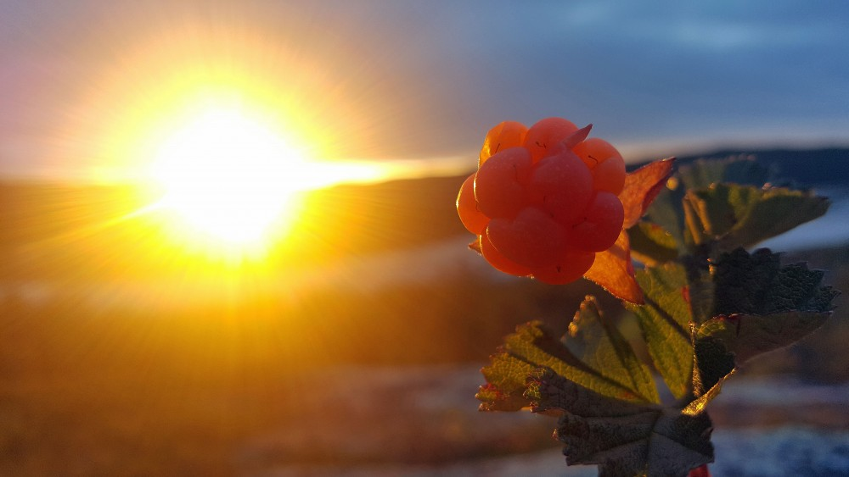
Ненецкий автономный округ
В ненецкой тундре растут прекрасные ягоды, которые насыщены уникальными вкусовыми свойствами и витаминами.
Собирают также листья и чашелистики ягод для приготовления чая и отваров.
Кроме этого, на территории региона растет одно из полезнейших растений, которое содержит большое количество витамина С –
иван-чай. Северные народы еще задолго до появления биодобавок и антибиотиков использовали эти ягоды и травы в своем рационе.
По праву можно считать, что продукция, выращенная в Ненецком округе, является экологически чистой.

Slide 2
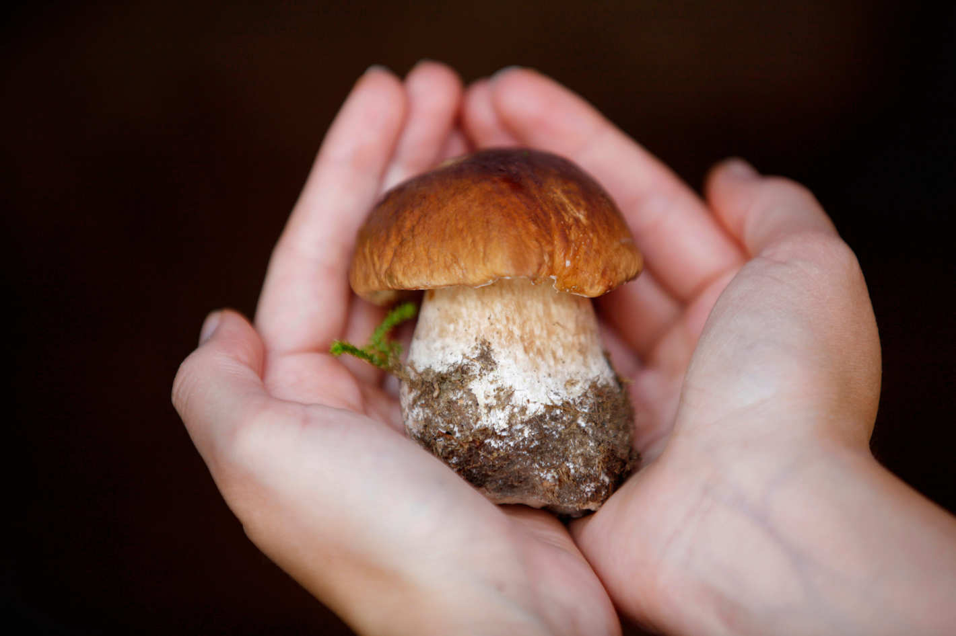
Грибы представляют собой неотъемлемую часть ненецкой тундры: подберезовики, подосиновики, белые, сыроежки, грузди, рыжики, волнушки
Ненецкая природа с ее ландшафтом и климатом приглянулись этому царству организмов, которые распространились во всех растительных зонах округа. Отметим, популярность тундровых грибов связана не только
с их кулинарными качествами,
но и также с тем, что они полезны.

Slide 3
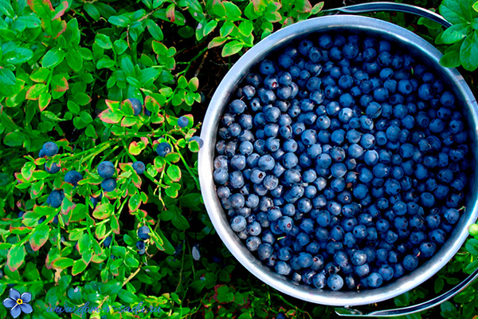
Объемы сбора
Создаваемое предприятие сможет принимать от населения до 35 тонн ягод в сезон (июль, август, сентябрь).
Распределение ягод по объему сбора в Ненецком автономном округе:
Наименование, ягод | Объем сбора, тонн | Доля, %
Морошка | 25,55 | 73
Брусника | 5,25 | 15
Черника | 2,8 | 8
Черная и красная смородина | 1,4 | 4
Итого | 35 | 100
Объем сбора грибов до 10 тонн (подберезовики, подосиновики, белые, сыроежки, грузди, рыжики, волнушки) и до 500 кг различных трав (иван-чай, чашелистики морошки, брусничный лист, лист морошки, смородиновый лист и т.д.)

Slide 4
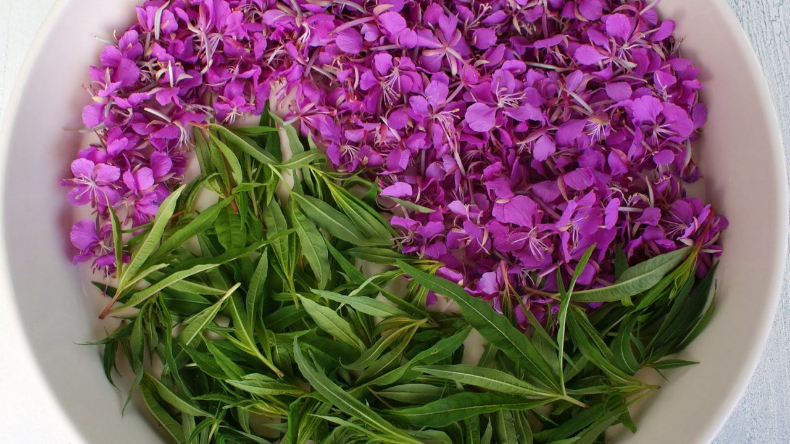
Объем производства и цена реализации продукции
Ассортимент | Ед.изм. | Объем продаж, в год
 |  | Кол-во | Цена за ед, руб. | Сумма, всего, тыс. руб.
Консервы
Джемы, варенья в упаковке 200 мл | Упак. | 34830 | 300 | 10 449
Грибы в упаковке 800 мл | Упак. | 2500 | 300 | 750,0
Концентрированные морсы 500 мл | Бут. | 10 000 | 350 | 3 500,0
Свежезамороженные продукты
Грибы 1000 гр | Упак. | 3 000 | 350 | 1 050,0
Ягоды 500 гр | Упак. | 10000 | 250 | 2 500,0
Травяные сборы
Чай из травяных сборов 100 гр | Упак. | 5 000 | 150 | 750,0
ВСЕГО |  |  |  | 18 999

Slide 5
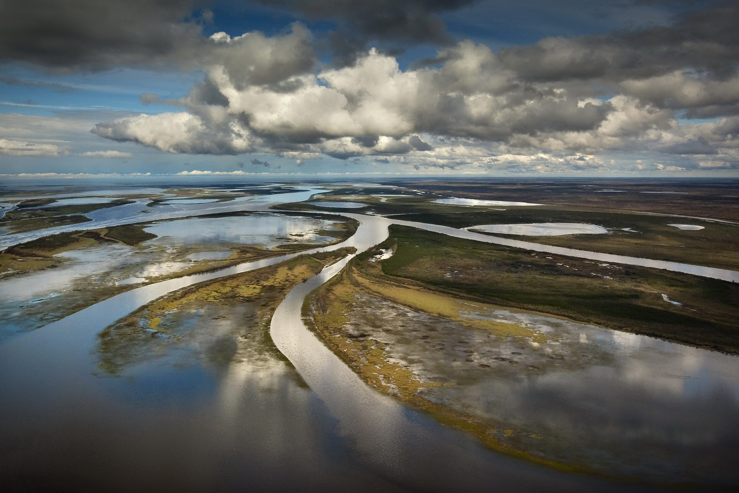
Связь с нами:
Россия, НАО, г. Нарьян-Мар, ул. Победы,4
8(818-53) 2-13-72
dfei@adm-nao.ru
Департамент финансов и экономики НАО и
АО «Центр развития бизнеса НАО»

